Slide 1

«Реализация особых образовательных
потребностей
обучающихся с ОВЗ
в условиях
дистанционного обучения»
Цыренова Оюна Ивановна
учитель математики
ГБОУ «Республиканский
центр образования»
г. Улан-Удэ 2018 г.

Slide 2

Постановление Правительства Республики Бурятия
От 29.09.2009 № 369
«Об организации дистанционного обучения
детей – инвалидов в Республике Бурятия»

Slide 3
Профессиональная переподготовка по программам «Коррекционная педагогика», «Олигофренопедагогика»;
- Курсы повышения квалификации «ИКТ компетентность учителя при обучении детей с ОВЗ с использованием Интернет и компьютерных технологий».

Slide 4

Skype — бесплатное проприетарное
Программное обеспечение с закрытым
кодом, обеспечивающее текстовую,
голосовую и видеосвязь через Интернет
между компьютерами (IP – телефония),
опционально используя технологии
пиринговых сетей

Slide 5
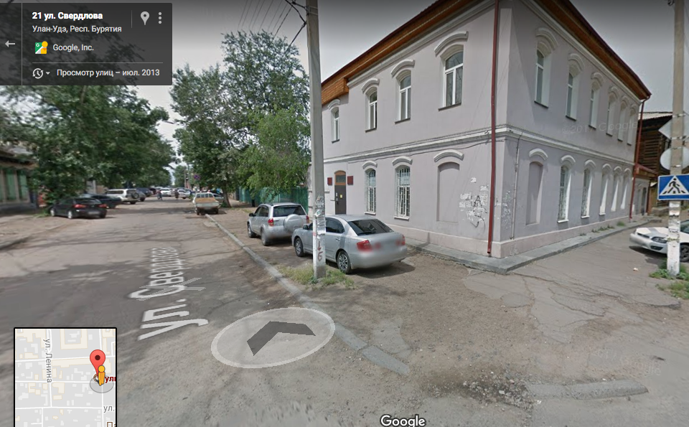
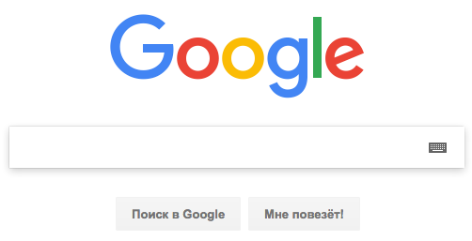
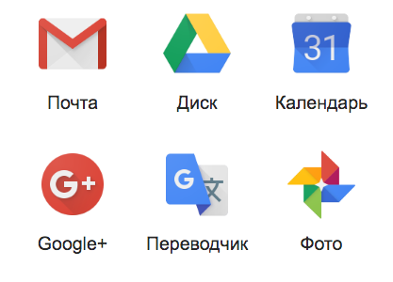
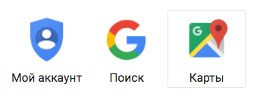

Slide 6
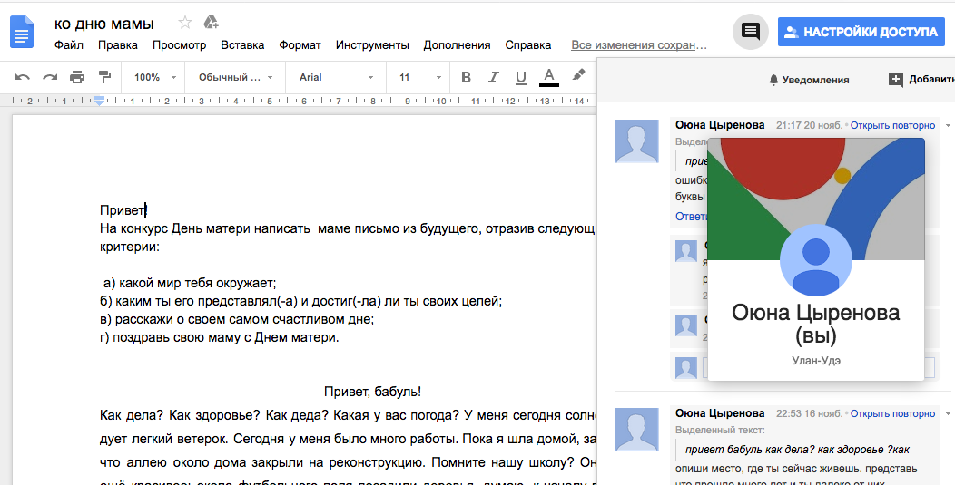
Google - документы

Slide 7
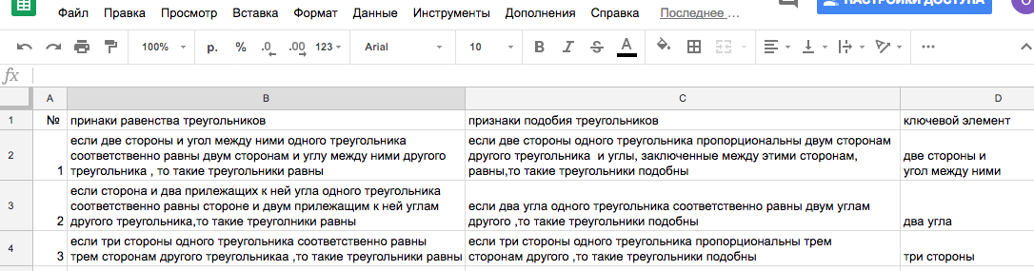
Google – таблицы

Slide 8
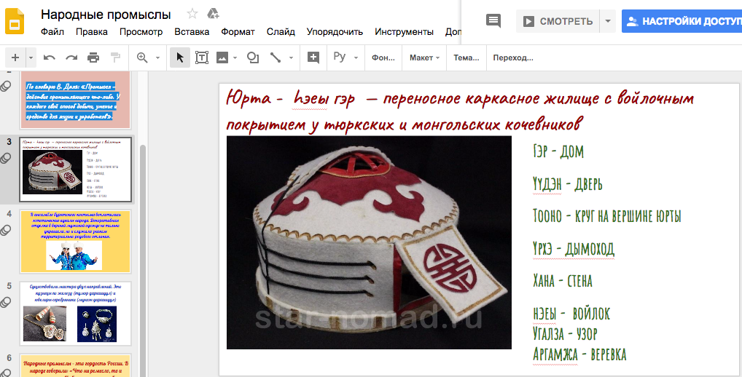
Google - презентации

Slide 9
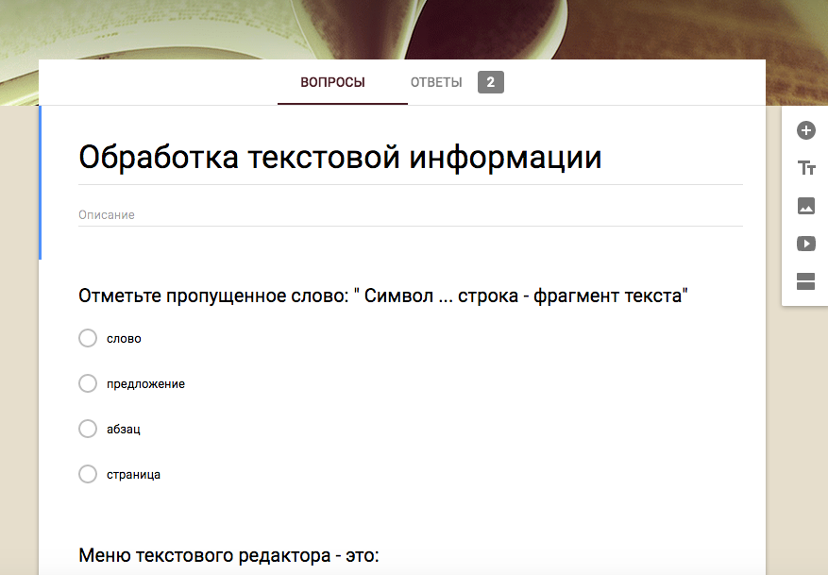
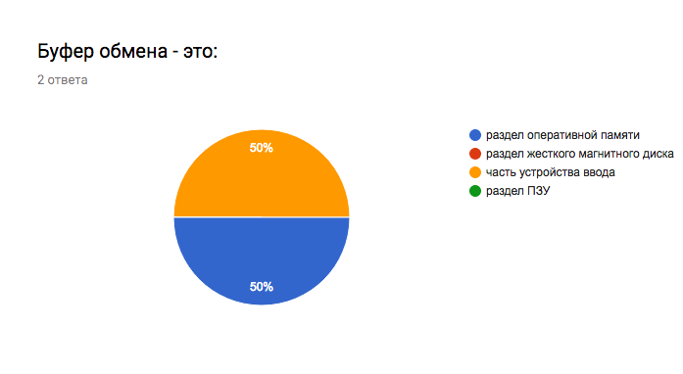
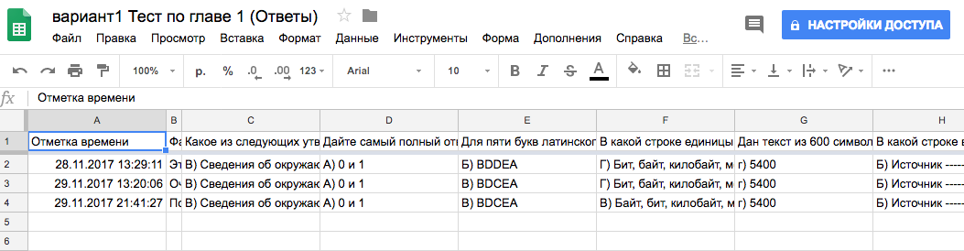
Google - формы

Slide 10
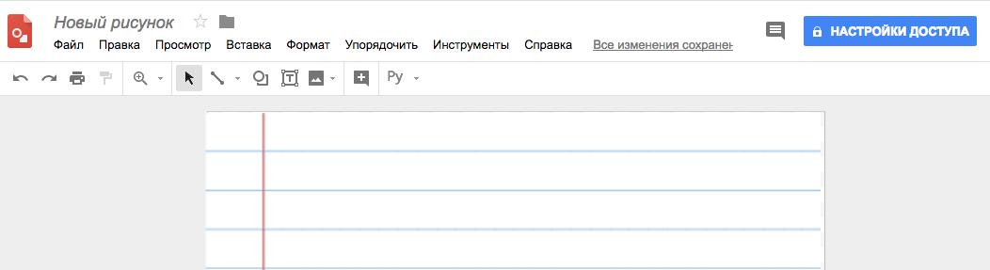
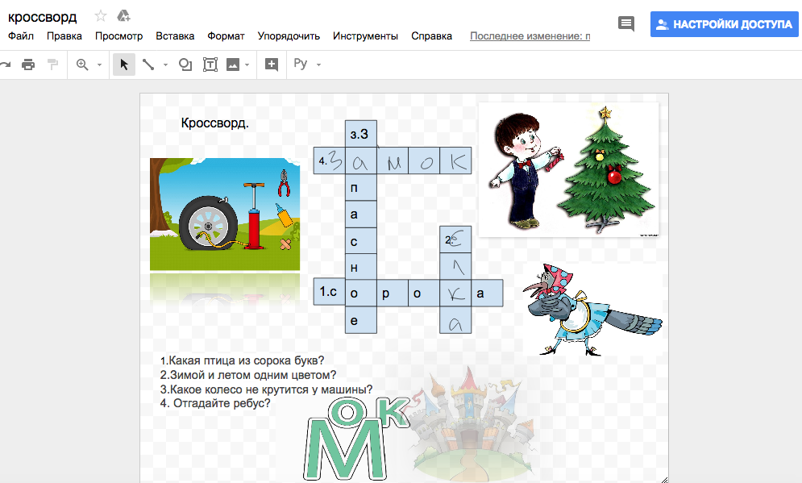
Google - рисунки

Slide 11

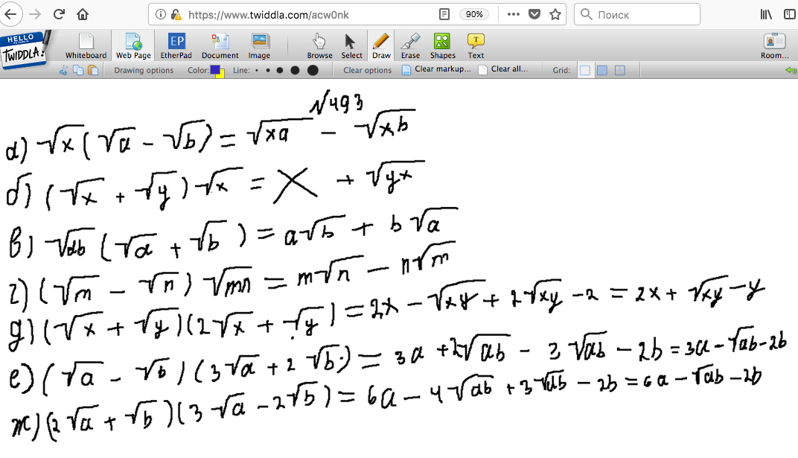

Slide 12

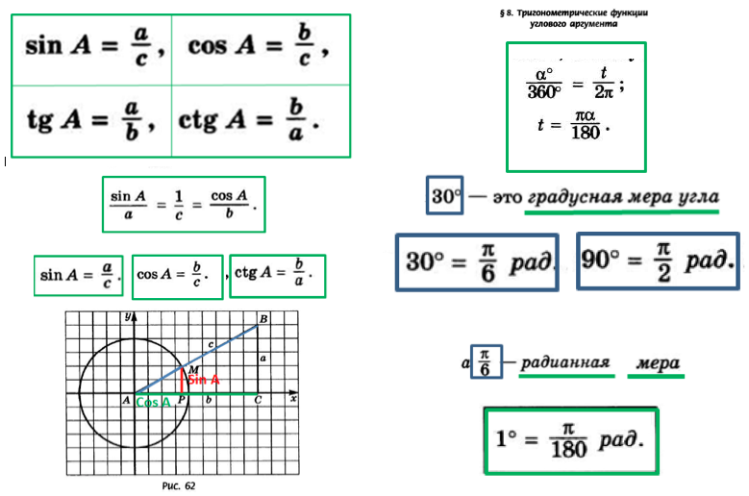
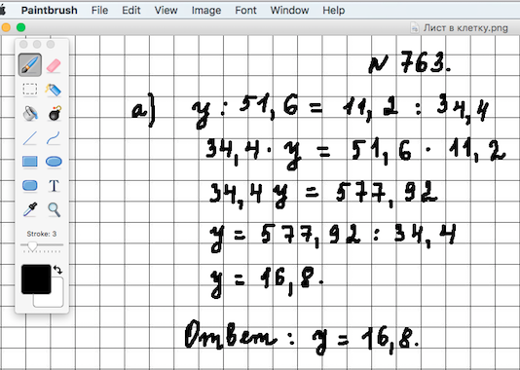

Slide 13
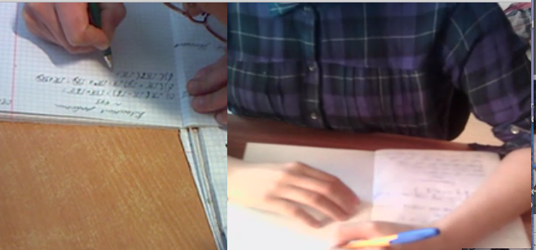

Slide 14

«Путешествия во время физминуток»
Испания – производит половину оливкового масла в мире.
Испанский – второй наиболее распространенный язык в мире после китайского.

Slide 15
Спасибо за внимание

